Slide 1
基于学习元平台的课程评价设计
万海鹏
“移动学习”教育部-中国移动联合实验室
http://mllab.bnu.edu.cn

Slide 2
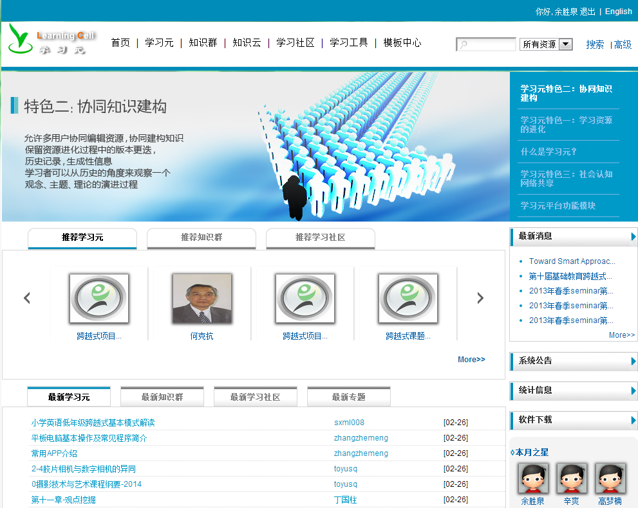
Notes:
相信有许多老师之前已经使用过学习平台，可能使用的频率比较高的主要有学习元、知识群和学习社区三个模块，那么这三个模块与我们普通课堂教学之间的对应关系究竟如何？

Slide 3
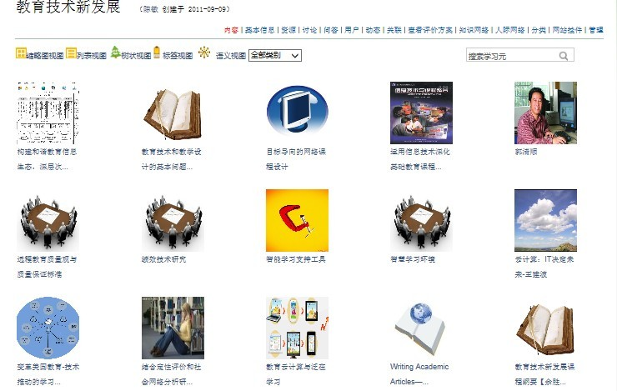
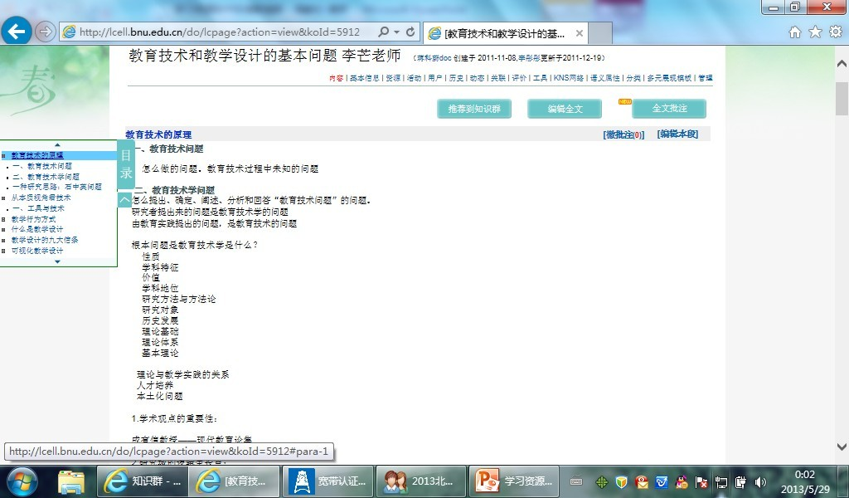
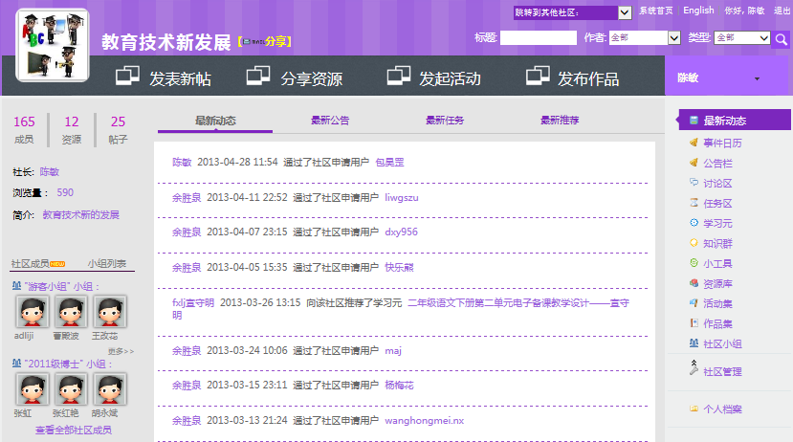
课程
“教育技术新发展”知识群
班级：选修课程的学习者均加入“教育技术新发展”社区，进行交流与分享
单元：每一节课内容生成一个学习元
Notes:
为了方便理解学习元、知识群和学习社区这三个模块，我们可以简易地知识群比作我们的一门课，如教育技术新发展这样一门博士生课程；而学习元就好比具体的一个学习单元，或者说是一节课；至于社区，可以理解为选修该门课程的所有学生所组成的一个圈子。

Slide 4
课程评价实施
学习元学习
学习活动
学习态度
内容交互
学习活动
知识群
学习元
Notes:
在基于学习元平台的课程评价体系当中，主要借助知识群模块和学习元模块进行实际的评价。
知识群：课程当中具体每个学习单元的实际学习情况以及课程层面的学习活动参与情况；
学习元：课程单元学习过程中的学习态度、对学习内容的贡献以及交互、参与学习单元层面学习活动的情况。
下面，我们以平台中的一个知识群为例来全面了解课程评价的开展情况。

Slide 5
一、课程整体评价
——以“摄影技术与艺术-教技2012”知识群为例

Slide 6
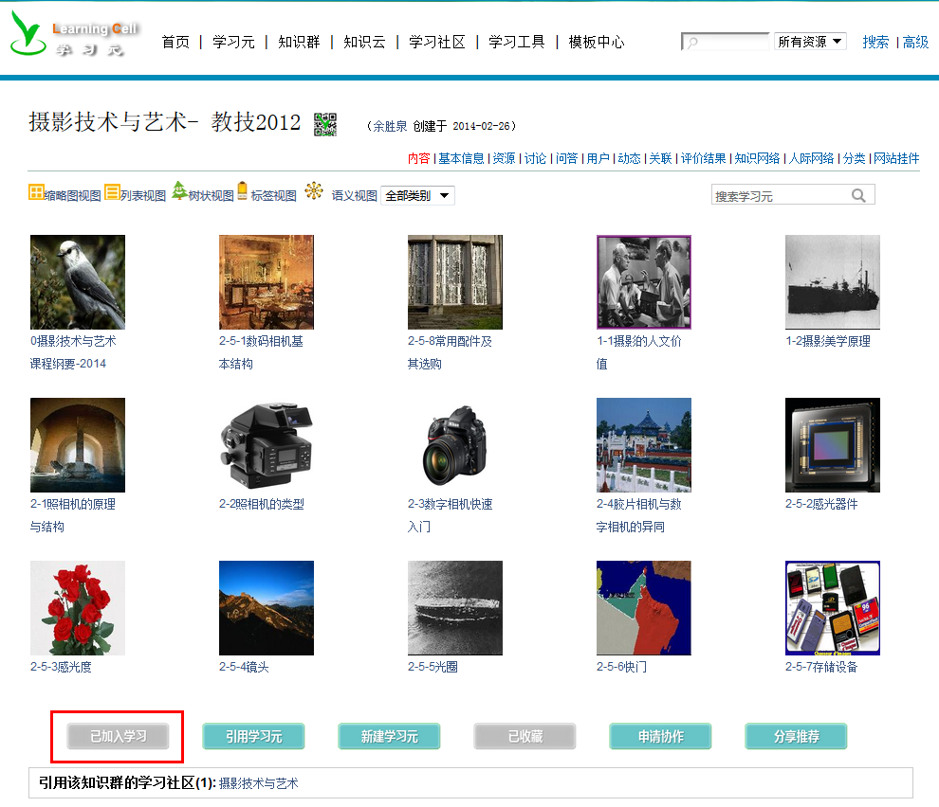
Notes:
一门课程当中会有许多学习单元，通过引用或者推荐的方式将这些学习单元汇聚为一门课程
同时，对于学生而言，他们需要选择加入学习，将这门课程纳入到他的学习计划当中，以实现对其课程学习的评价。
组建完课程内容之后，教师可以创建讨论和问答的学习活动。

Slide 7
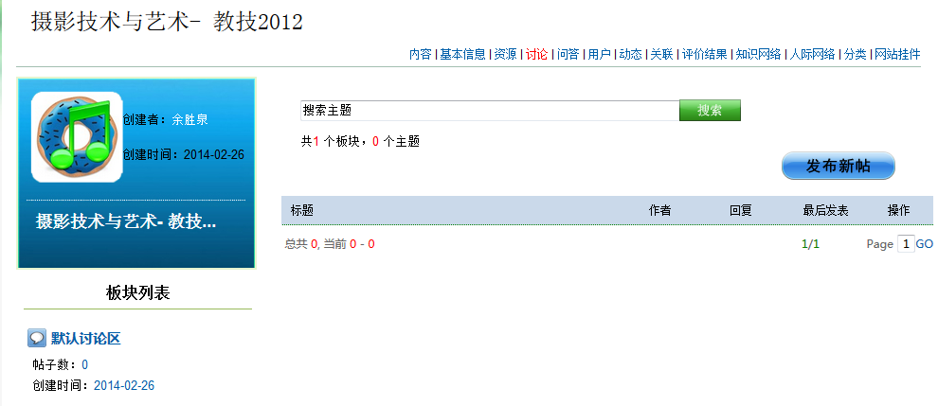
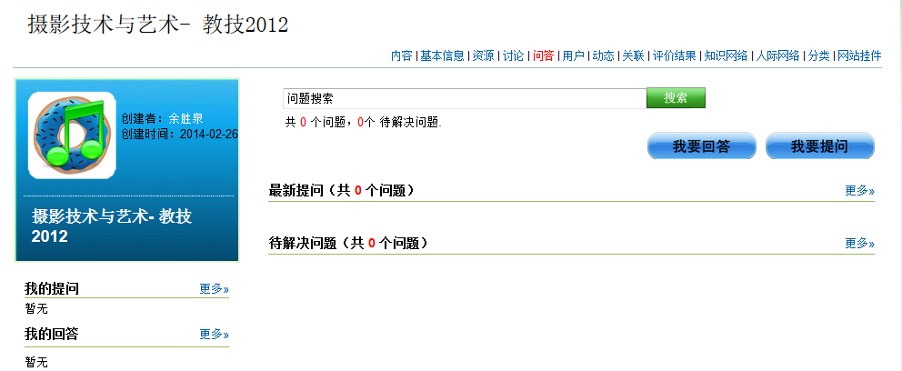
Notes:
之后，教师需要创建符合自己需求的评价方案，用于评估学生的学习情况。

Slide 8
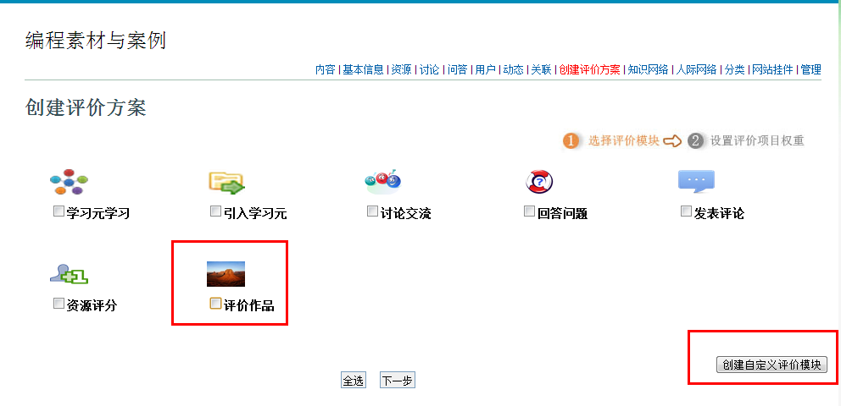
1.1、课程评价设计——知识群评价
摄影技术与艺术
选择评价模块
Notes:
第一步：选择评价模块，主要有。。。等五个模块；系统允许教师自行设定评价模块，但是自行设定的模块需要进行手动打分。
第二步：为选择的每个模块设置评价所占的权重，以及同一个模块下的不同评价项目设置评价权重；此外还需设定一个课程学习合格的标准，也就是这里的合格分数。
之后系统就会生成关于课程层面学习的评价方案。

Slide 9
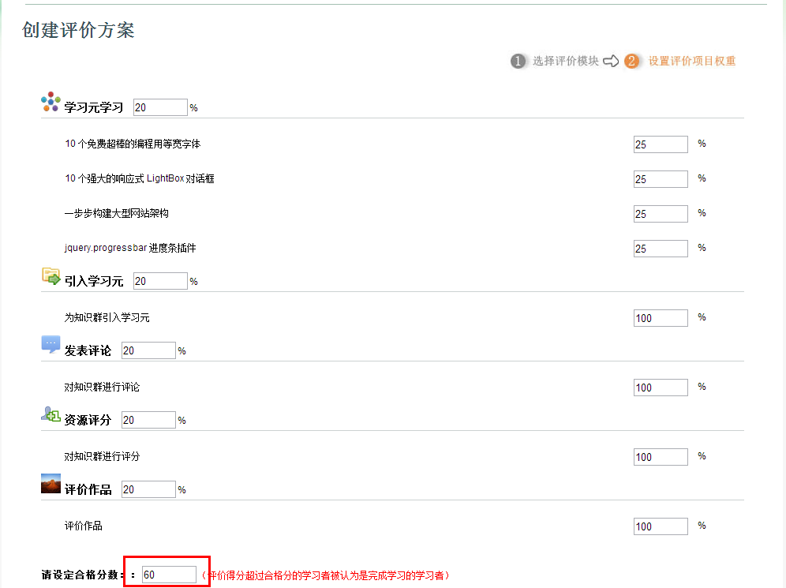
1.1、课程评价设计——知识群评价
设置模块权重与合格分数
Notes:
第一步：选择评价模块，主要有。。。等五个模块；系统允许教师自行设定评价模块，但是自行设定的模块需要进行手动打分。
第二步：为选择的每个模块设置评价所占的权重，以及同一个模块下的不同评价项目设置评价权重；此外还需设定一个课程学习合格的标准，也就是这里的合格分数。
之后系统就会生成关于课程层面学习的评价方案。

Slide 10
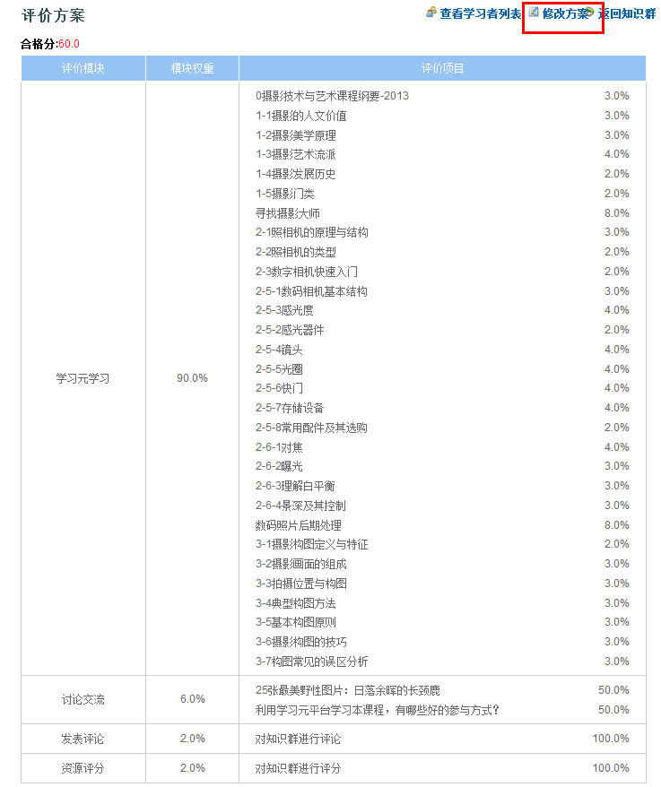
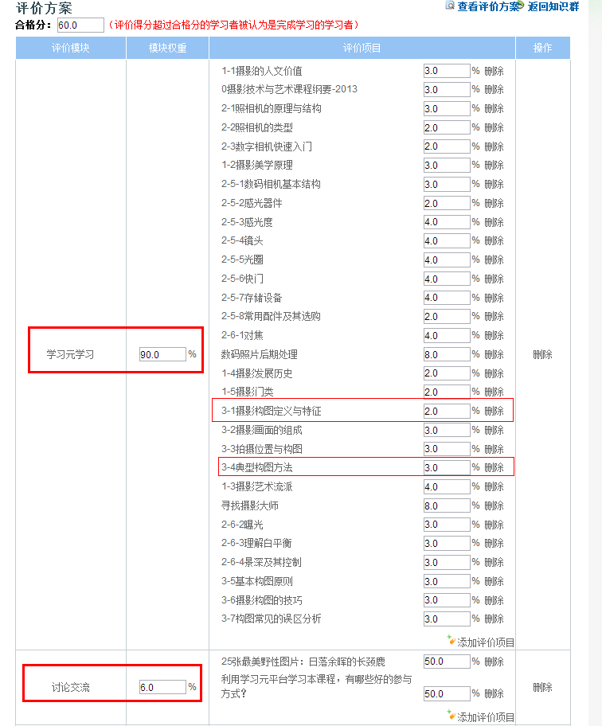
1.1、课程评价设计——知识群评价
修改评价方案
Notes:
后期教师还可以根据实际的需要，对评价的模块内容以及评价权重进行调整。

Slide 11
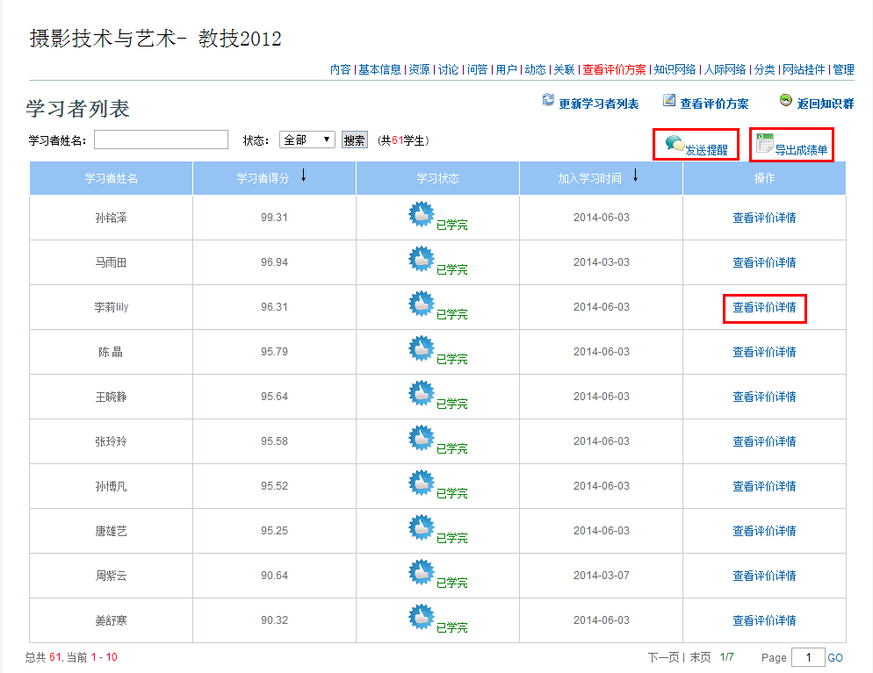
1.2、课程评价结果——知识群评价
查看学习者列表信息
发送提醒通知
导出班级成绩单
Notes:
课程学习过程当中，教师能够随时查看所有学生的学习情况，了解学生完成哪些任务的学习，哪些任务正在进行中以及哪些任务还未开始，从而调整教学计划和策略。
同样，学生也能够看到自己知识的掌握情况，从而适时调整自己的学习进度。
这就是课程整体层面的一个评价设计。接下来，再看课程单元层面的评价实施，也就是学习元的评价。

Slide 12
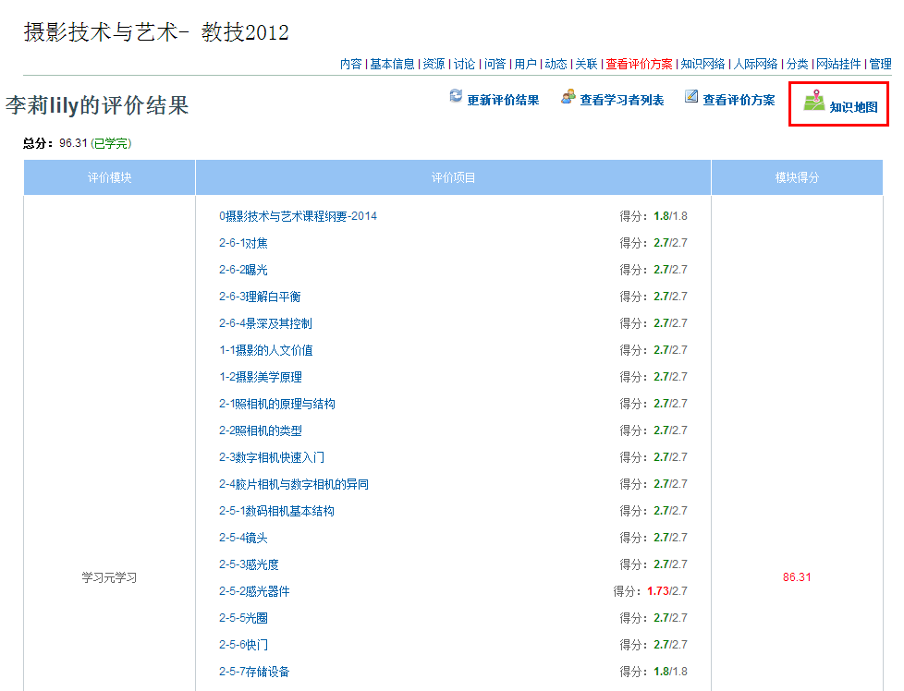
1.2、课程评价结果——知识群评价
学习者评价详情
查看学习者个人知识地图
Notes:
课程学习过程当中，教师能够随时查看所有学生的学习情况，了解学生完成哪些任务的学习，哪些任务正在进行中以及哪些任务还未开始，从而调整教学计划和策略。
同样，学生也能够看到自己知识的掌握情况，从而适时调整自己的学习进度。
这就是课程整体层面的一个评价设计。接下来，再看课程单元层面的评价实施，也就是学习元的评价。

Slide 13
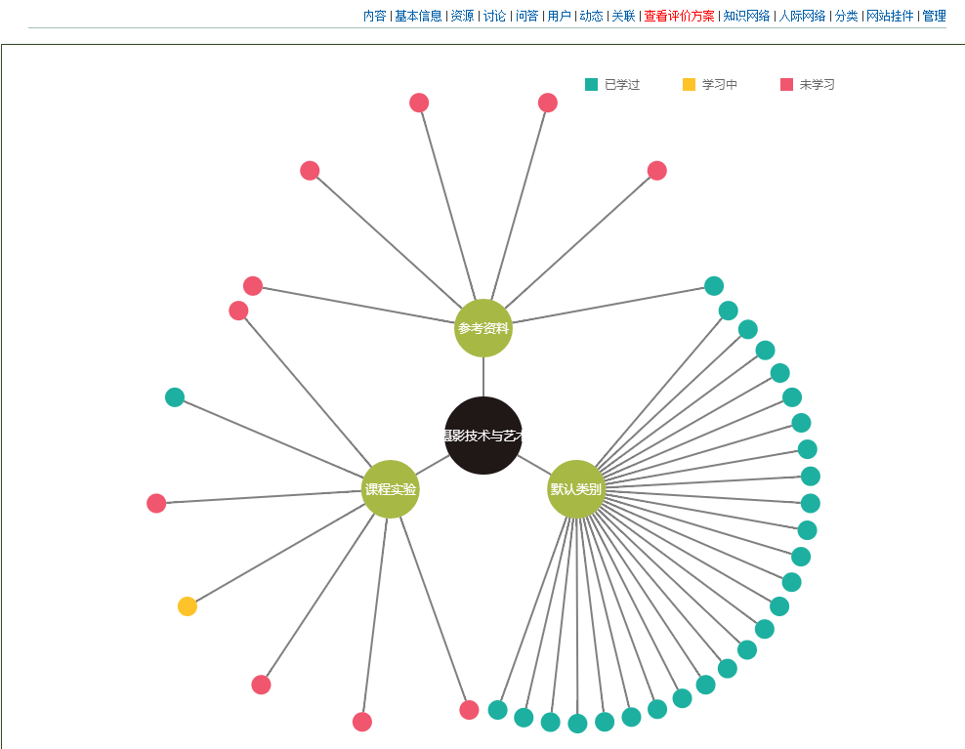
1.2、课程评价结果——知识群评价
学习者个人知识地图
Notes:
课程学习过程当中，教师能够随时查看所有学生的学习情况，了解学生完成哪些任务的学习，哪些任务正在进行中以及哪些任务还未开始，从而调整教学计划和策略。
同样，学生也能够看到自己知识的掌握情况，从而适时调整自己的学习进度。
这就是课程整体层面的一个评价设计。接下来，再看课程单元层面的评价实施，也就是学习元的评价。

Slide 14
二、课程单元评价
——以“寻找摄影大师”学习元为例

Slide 15
Notes:
在课程单元，也就是一个学习元当中，学生不仅可以浏览相应的内容，还可以参与嵌套在学习内容当中的学习活动，以及对学习内容本身进行协同编辑和建构。
同样，学生需要选择加入学习，将该学习单元纳入到他的学习计划当中，以实现对其课程单元学习的评价。
为了更好地组织学习内容，评价学习过程，平台开发了许多学习活动。

Slide 16
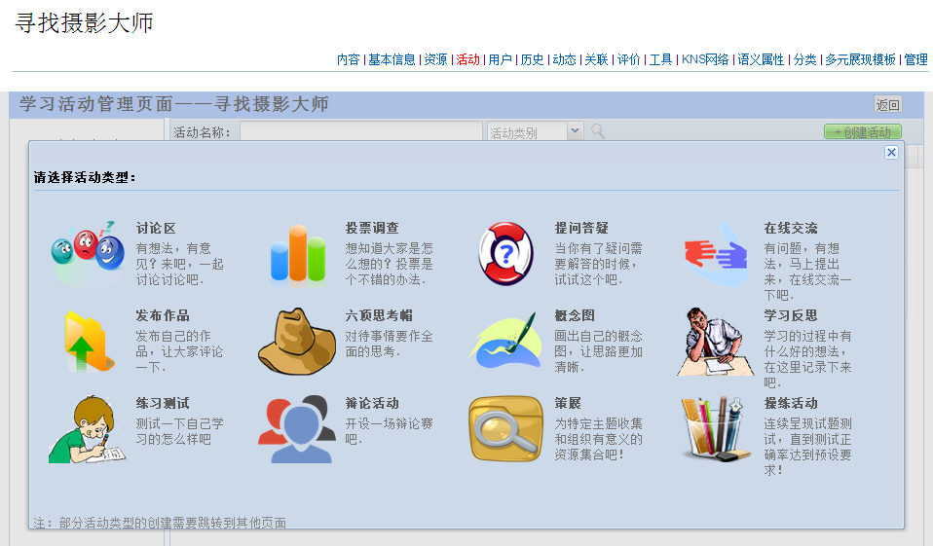
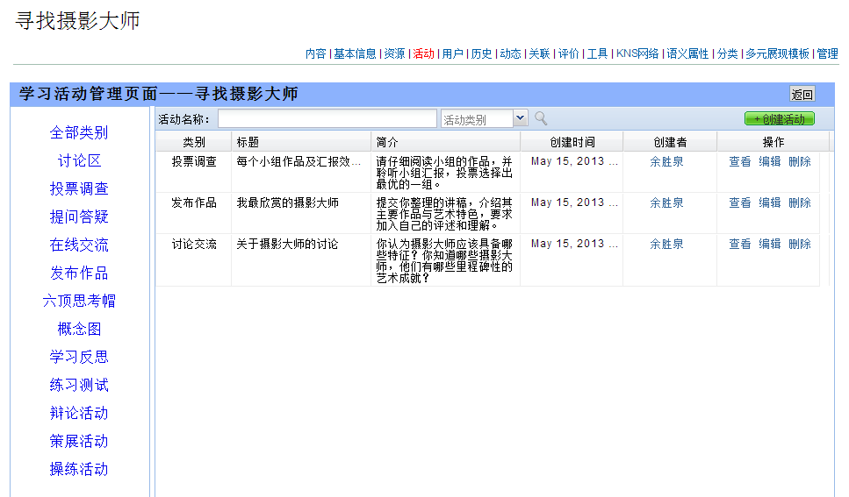
2.1、课程单元评价设计——学习元评价
同伴互评、添加标签、关联活动、语义标注、韦恩图、作比较、排序
Notes:
目前在学习元层面，系统提供了12种学习活动，每种学习活动具有各自独立的评估模型。
在创建课程单元评价方案之前，教师可以选择创设相应的学习活动。

Slide 17
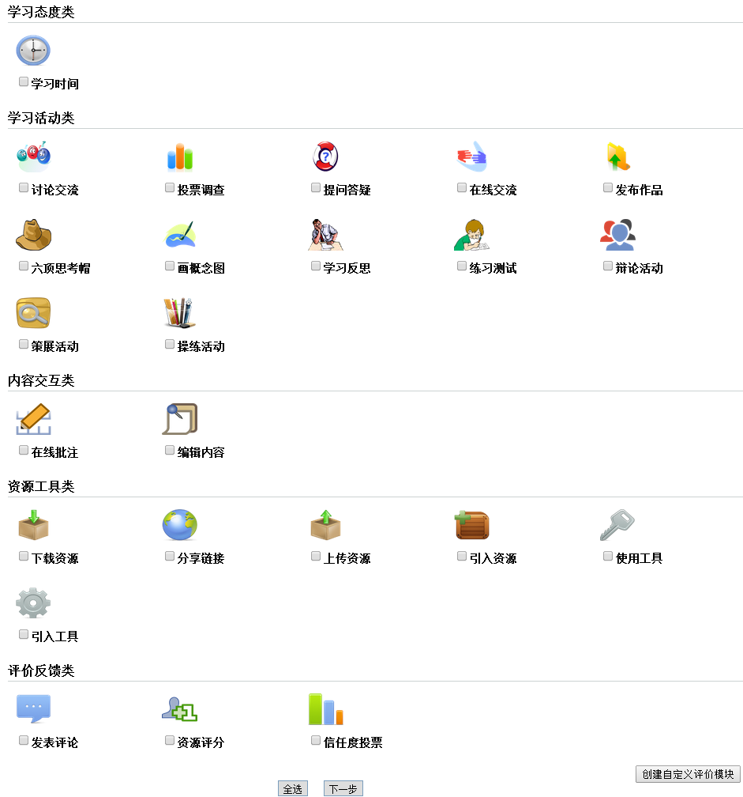
2.1、课程单元评价设计——学习元评价
以“寻找摄影大师”这节课的教学为例
学习态度
学习活动
内容交互
资源工具
评价反馈
自定义
选择评价模块
Notes:
第一步：选择评价模块，如。。。。，其中自定义模块同样是需要教师进行手动打分的。
接下来就是为各评价模块添加评价项目并设置相应权重。

Slide 18
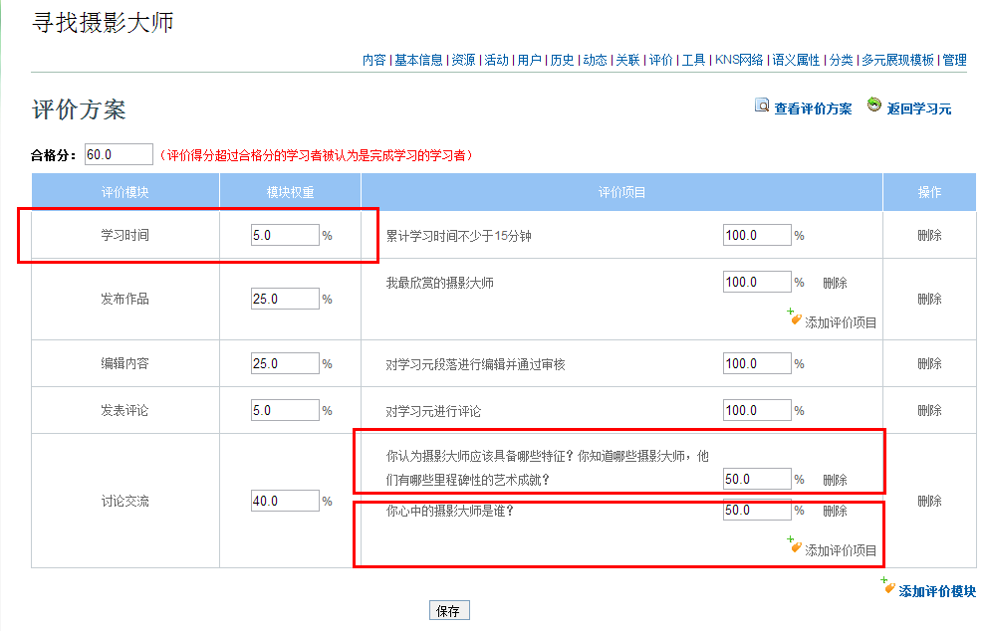
2.1、课程单元评价设计——学习元评价
设置或修改模块权重
Notes:
权重设置包括两方面，一个模块的权重，一个是评价项目的权重，因为同一个模块中可能包含多个评价项目
此外还需要设置课程单元学习合格的标准。

Slide 19
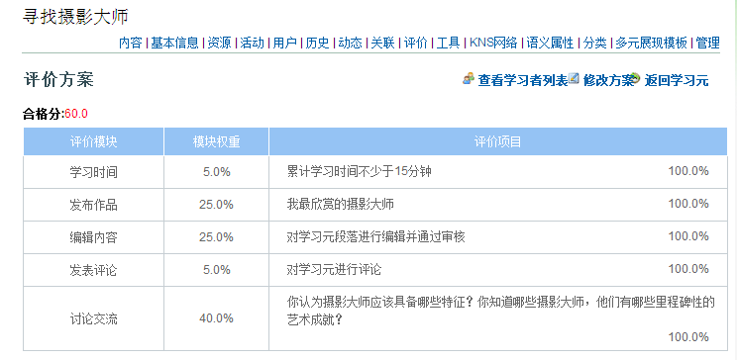
2.2、课程单元评价结果——学习元评价
以“寻找摄影大师”这节课的教学为例
教师选择“学习时间”、“发布作品”、“编辑内容”、“讨论交流”等过程性信息作为评价依据
教师可随时查看学习者当前的学习情况
学习者也可随时查看评价，了解评价标准、过程和结果
Notes:
系统将根据教师设定的评价方案计算每个学习者的得分，对学习者进行过程性评价。通过评价方案，教师可随时查看学习者当前的学习情况，包括评价得分和评价详情，及时调整教学内容与策略。学习者也可随时查看评价，了解评价标准、过程和结果，以此发现知识的重难点，及时了解自己的学习情况，进而对学习计划与策略做出调整。

Slide 20
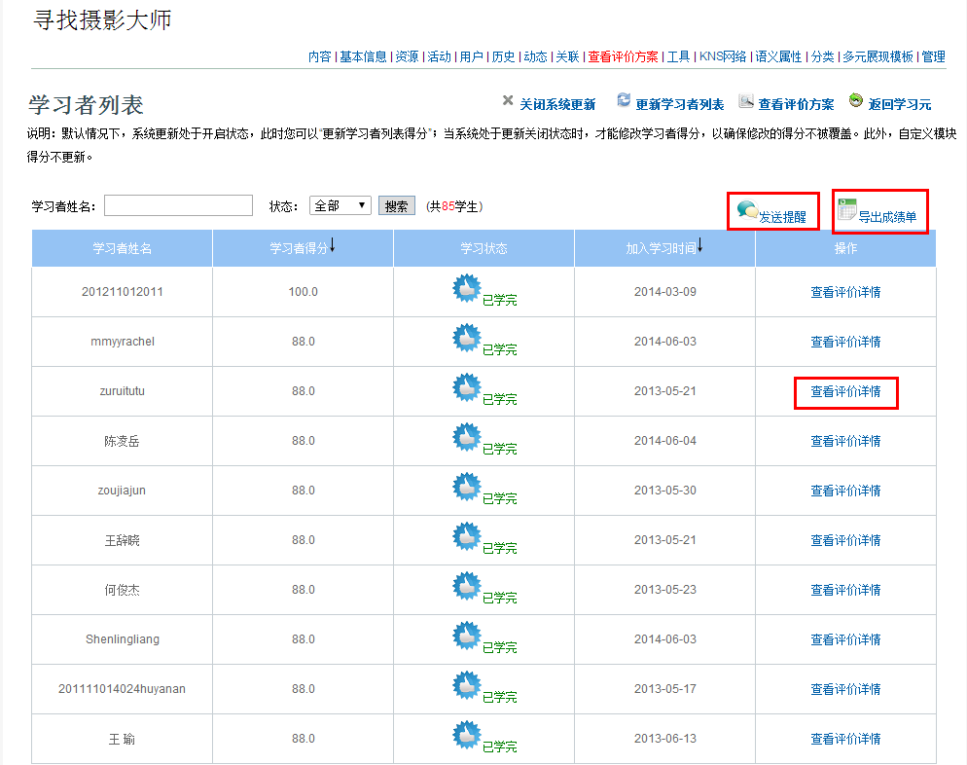
2.2、课程单元评价结果——学习元评价
查看学习者列表信息
发送提醒通知
导出班级成绩单

Slide 21
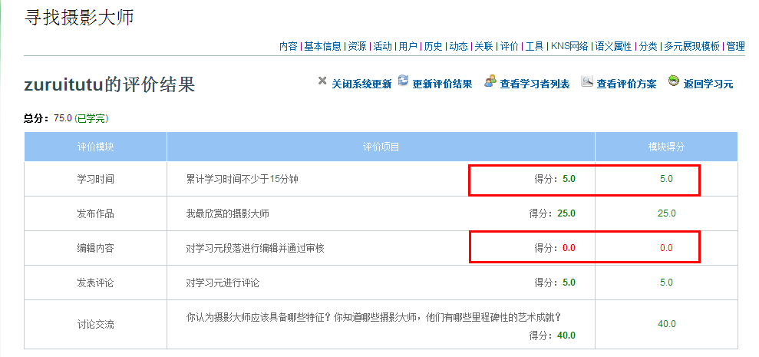
2.2、课程单元评价结果——学习元评价
学习者评价详情
Notes:
如果选择关闭系统成绩更新，教师还可以选择手动修改由系统自动计算出的学生成绩，将学生的课堂实际表现纳入评价结果当中。

Slide 22
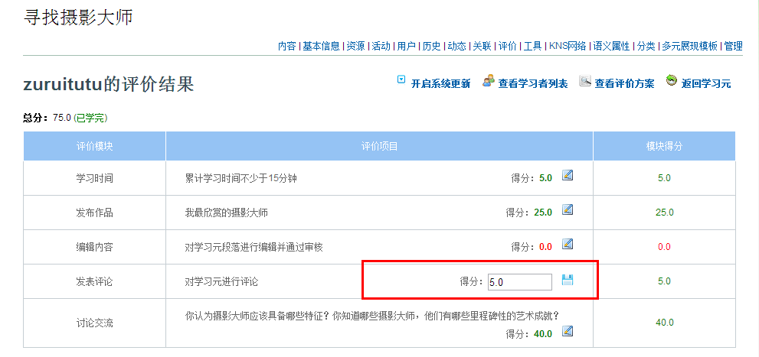
2.2、课程单元评价结果——学习元评价
关闭系统更新，手动设置或修改学习者得分
Notes:
如果选择关闭系统成绩更新，教师还可以选择手动修改由系统自动计算出的学生成绩，将学生的课堂实际表现纳入评价结果当中。

Slide 23
THE END
THANK YOU!

